Slide 1
แผนแม่บทส่งเสริมคุณธรรม เทศบาลเมืองตากใบ
และ

Slide 2
เป้าประสงค์
1.เพื่อส่งเสริมและสร้างความตระหนักให้การปฏิบัติหน้าที่ของบุคลากรเทศบาล เมืองตากใบ ให้เป็นไปตามมาตรฐาน ของคุณธรรม จริยธรรม และข้อบังคับจรรยาบรรณข้าราชการ
2.เพื่อส่งเสริมให้บุคลากรเทศบาลเมืองตากใบ สามารถขับเคลื่อนแผนแม่บทส่งเสริมคุณธรรมเทศบาลเมืองตากใบ ไดอย่างมีประสิทธิภาพและสัมฤทธิ์ผล ตามเป้าหมาย
๓.เพื่อสร้างความรูความเข้าใจ ให้บุคลากรเทศบาลเมืองตากใบ ไดพัฒนาตนเอง จนสามารถเป็นแบบอย่างที่ดี ในการพัฒนาตนเอง ทางด้านพอเพียง วินัย สุจริต จิตอาสา
4. เพื่อสร้างจิตสำนึกในการคำนึงถึงประโยชนเพื่อส่วนรวม เป็นสำคัญ

Slide 3
กระบวนการการจัดทำแผนแม่บทและแผนปฏิบัติการส่งเสริมคุณธรรม เทศบาลเมืองตากใบ
ขั้นตอนที่ ๑ ขั้นเตรียมการ
ศึกษาแผนแม่บทส่งเสริมคุณธรรมแห่งชาติ ฉบับที่ ๑ (พ.ศ. ๒๕๕๙ – ๒๕๖๔)
ศึกษากฎหมาย/นโยบายที่เกี่ยวข้อง
แต่งตั้งคณะทำงานจัดทำและขับเคลื่อนแผนแม่บทและแผนปฏิบัติการส่งเสริมคุณธรรมของเทศบาลเมืองตากใบ (ตามคำสั่งเทศบาลเมืองตากใบที่ ๑๙๓/๒๕๖๑ เรื่อง แต่งตั้งคณะทำงานจัดทำและขับเคลื่อนแผนแม่บทและแผนปฏิบัติการส่งเสริมคุณธรรมของเทศบาลเมืองตากใบ ลงวันที่ ๖ กันยายน ๒๕๖๑)

Slide 4
กระบวนการการจัดทำแผนแม่บทและแผนปฏิบัติการส่งเสริมคุณธรรม
เทศบาลเมืองตากใบ
ขั้นตอนที่ 2 ขั้นดําเนินการ
ประชุมคณะทำงานจัดทำและขับเคลื่อนแผนแม่บทและแผนปฏิบัติการส่งเสริมคุณธรรมของเทศบาลเมืองตากใบ เพื่อพิจารณาการจัดทำแผนงาน/โครงการ ที่เกี่ยวข้องกับการส่งเสริมคุณธรรมจริยธรรมของหน่วยงาน เข้าร่วมหารือ เพื่อยกร่างแผนแม่บทและแผนปฏิบัติการส่งเสริมเทศบาลเมืองตากใบ

Slide 5
กระบวนการการจัดทำแผนแม่บทและแผนปฏิบัติการส่งเสริมคุณธรรม
เทศบาลเมืองตากใบ
ขั้นตอนที่ 3 ขั้นนำไปใช้
  ทุกสำนัก/กองภายใต้สังกัดเทศบาลเมืองตากใบร่วมกันขับเคลื่อนแผนแม่บทและแผนปฏิบัติการส่งเสริมคุณธรรมเทศบาลเมืองตากใบ
  ฝ่ายเลขานุการติดตามประเมินผลการดำเนินงานตามแผนแม่บทและแผนปฏิบัติการส่งเสริมคุณธรรมเทศบาลเมืองตากใบ

Slide 6
กระบวนการการจัดทำแผนแม่บทและแผนปฏิบัติการส่งเสริมคุณธรรม
เทศบาลเมืองตากใบ
ขั้นตอนที่ 4 ขั้นปรับปรุง
  ทบทวน/ปรับแผนปฏิบัติการในไตรมาสที่ 2 ของแต่ละปีงบประมาณ
  ทบทวน/ปรับปรุงแผนแม่บทส่งเสริมคุณธรรมเทศบาลเมืองตากใบ

Slide 7
การพัฒนาบุคลากร
ตามแผนปฏิบัติการส่งเสริมคุณธรรม เทศบาลเมืองตากใบ
สรุปผลได้ดังนี้

Slide 8
ด้านพอเพียง
โครงการบริหารจัดการการใช้กระดาษภายในหน่วยงาน
มาตรการประหยัดการใช้พลังงาน
กิจกรรมเผยแพร่ข้อมูลข่าวสาร/ความรู้เกี่ยวกับการดำเนินชีวิตและการพัฒนาตนเอง ตามหลักปรัชญาเศรษฐกิจพอเพียง รวมถึง หลักคุณธรรม จริยธรรม ธรรมาภิบาล

Slide 9
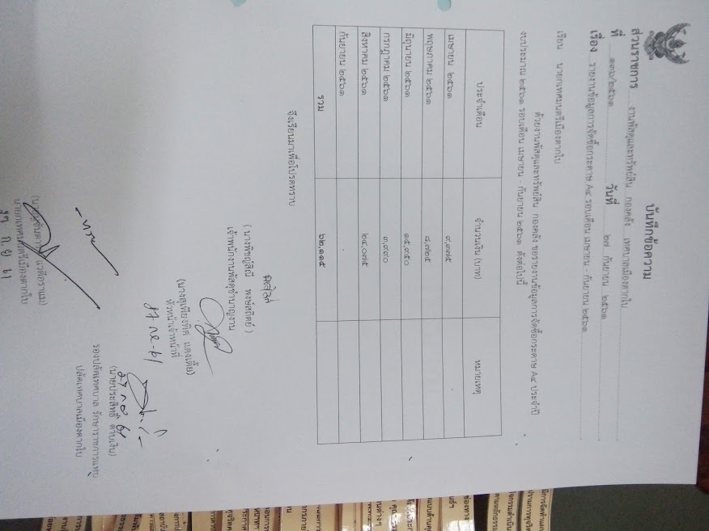
โครงการบริหารจัดการการใช้กระดาษภายในหน่วยงาน

Slide 10
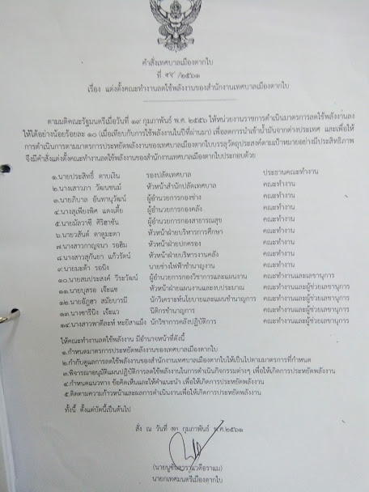
มาตรการประหยัดการใช้พลังงาน

Slide 11
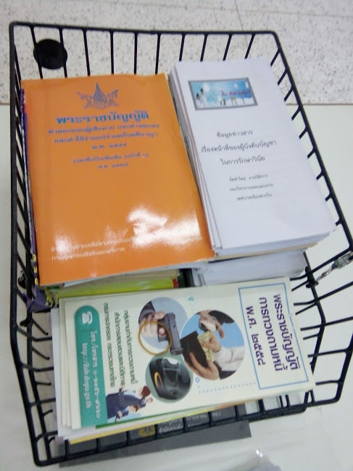
กิจกรรมเผยแพร่ข้อมูลข่าวสาร/ความรู้เกี่ยวกับการดำเนินชีวิต และการพัฒนาตนเองตามหลักปรัชญาเศรษฐกิจพอเพียง รวมถึงหลักคุณธรรม จริยธรรม ธรรมาภิบาล

Slide 12
ด้านวินัย
โครงการพัฒนาศักยภาพบุคลากรภายในองค์กร
การอบรมหลักสูตร การปลูกฝังวัฒนธรรมองค์กรในการรักษาวินัย
และการดำเนินงานตามหลักธรรมาภิบาล

Slide 13
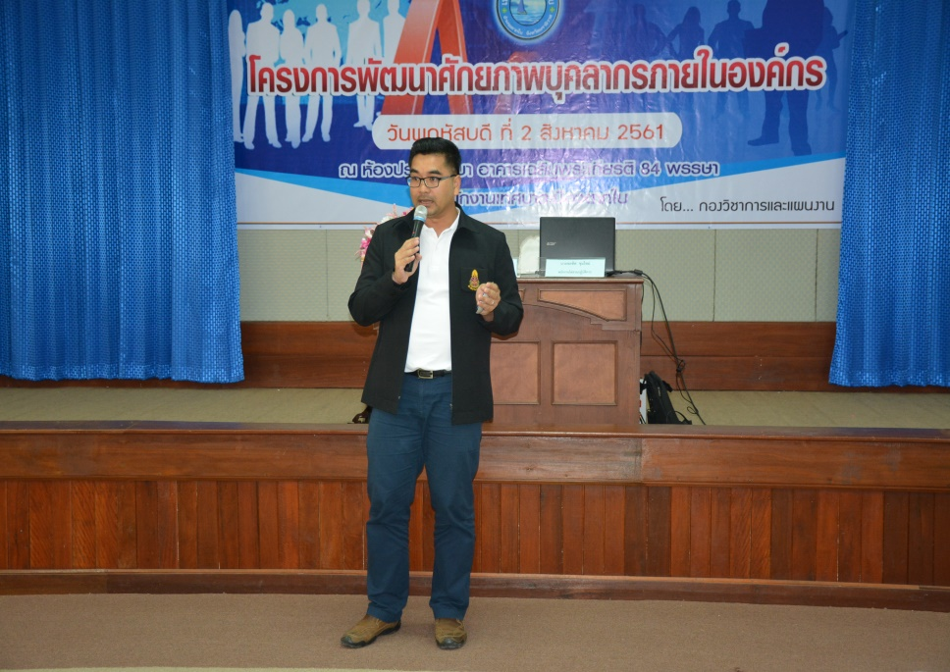
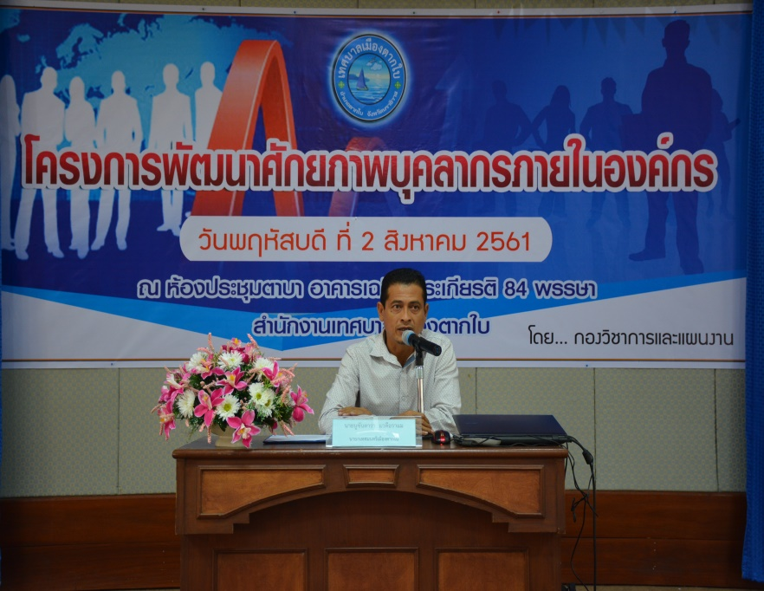
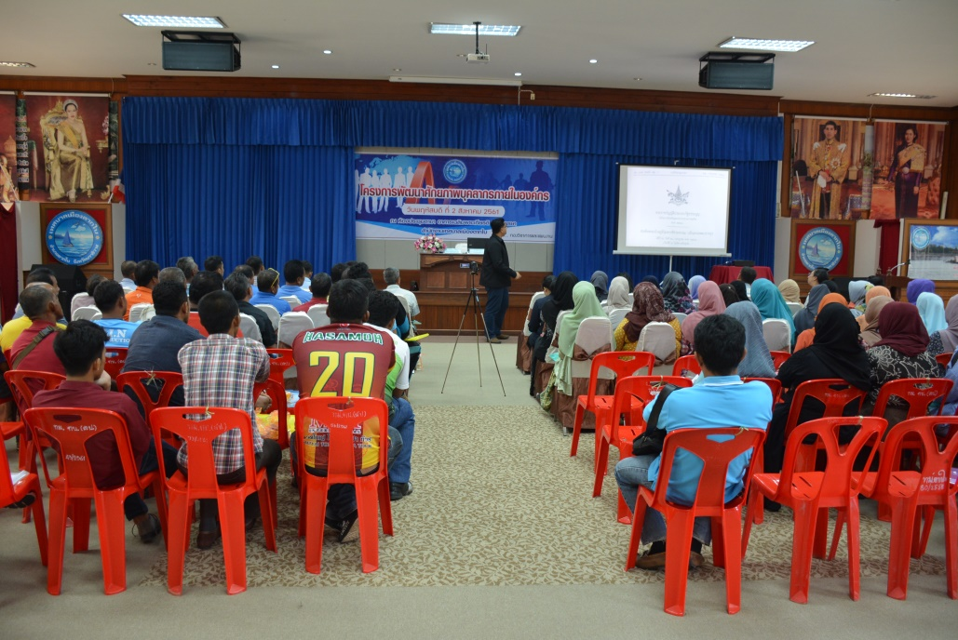
โครงการพัฒนาศักยภาพบุคลากรภายในองค์กร

Slide 14
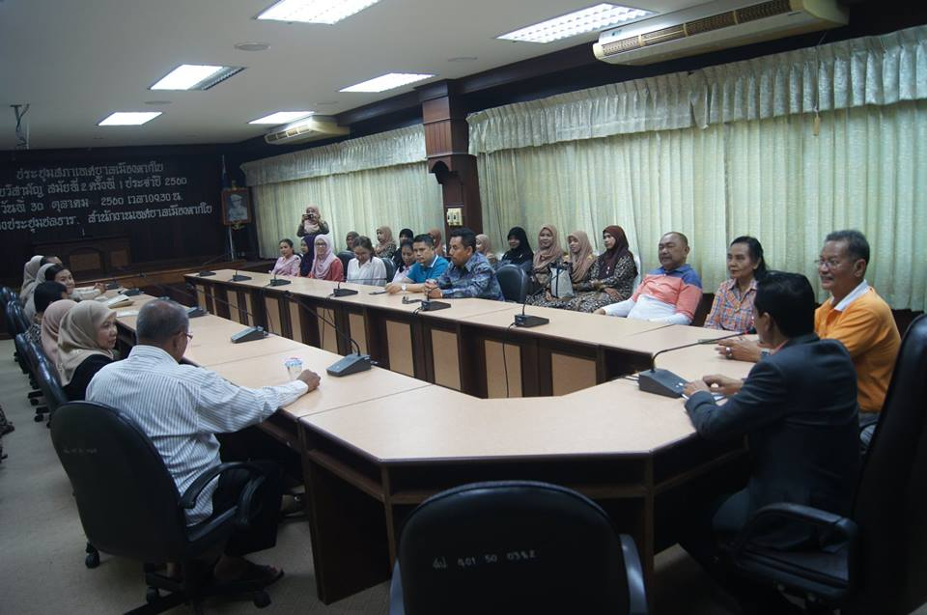
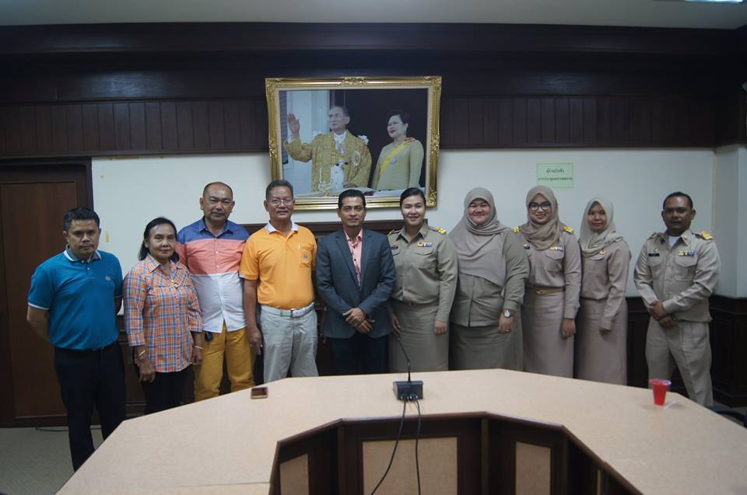
การอบรมหลักสูตร การปลูกฝังวัฒนธรรมองค์กรในการรักษาวินัย
และการดำเนินงานตามหลักธรรมาภิบาล

Slide 15
ด้านสุจริต
โครงการฝึกอบรมการบริหารงานตามหลักธรรมาภิบาล
โครงการจัดทำวารสารประชาสัมพันธ์เทศบาลเมืองตากใบ
โครงการฝึกอบรมคุณธรรมและจริยธรรมแก่ผู้บริหาร สมาชิก และ พนักงานเทศบาล
โครงการประกวดคำขวัญต่อต้านการทุจริต
กิจกรรมการติดป้ายประชาสัมพันธ์กรณีพบเห็นการทุจริต

Slide 16
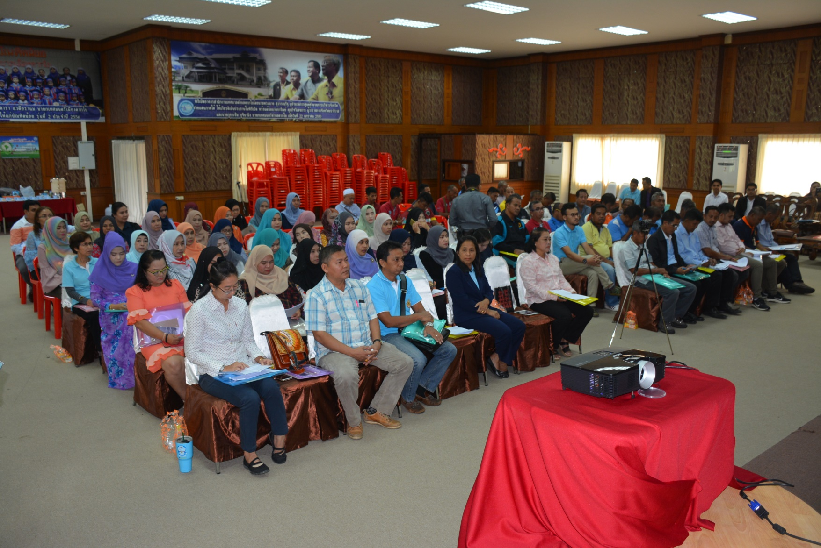
โครงการฝึกอบรมการบริหารงานตามหลักธรรมาภิบาล

Slide 17

โครงการจัดทำวารสารประชาสัมพันธ์เทศบาลเมืองตากใบ

Slide 18
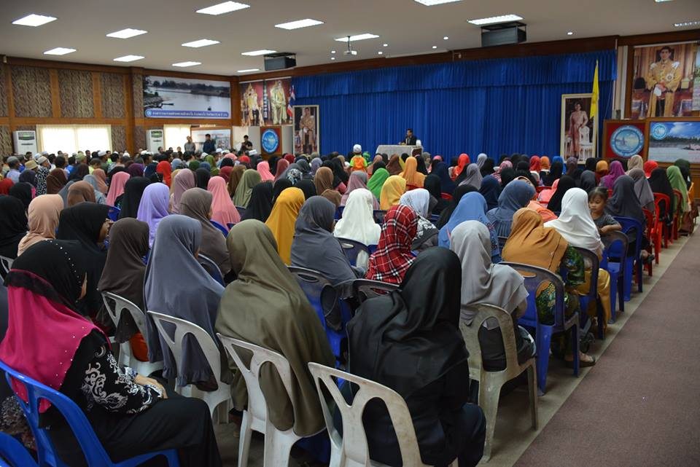
โครงการฝึกอบรมคุณธรรมและจริยธรรมแก่ผู้บริหาร สมาชิก
และพนักงานเทศบาล

Slide 19
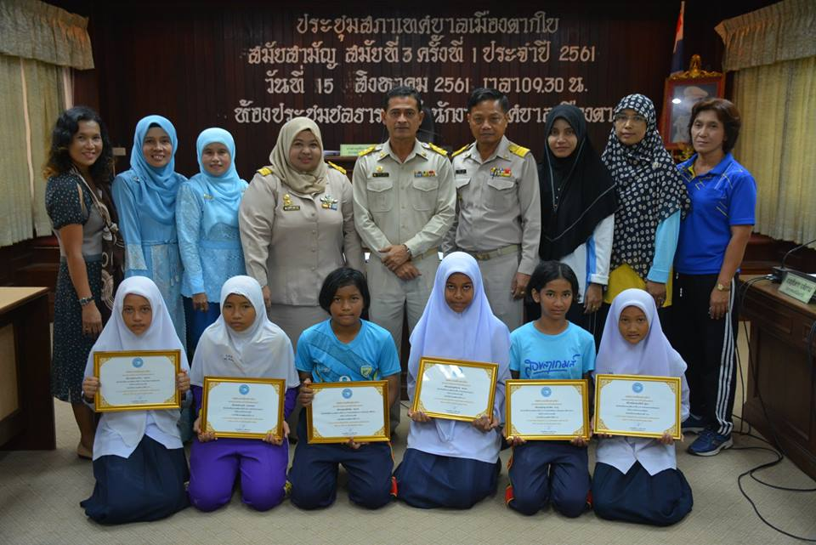
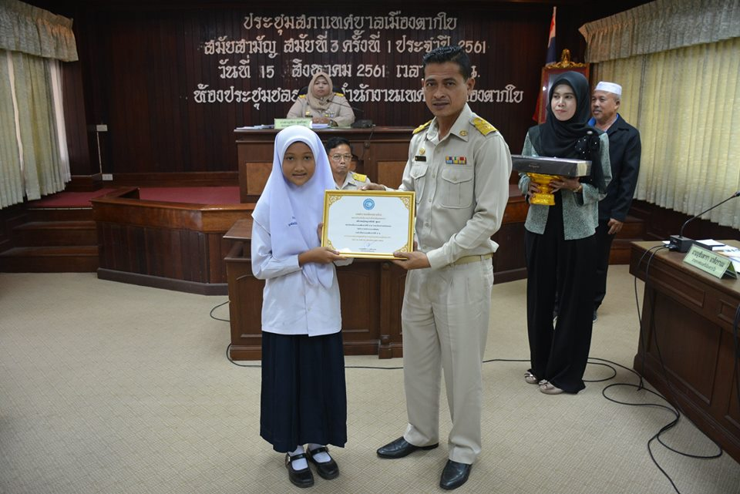
โครงการประกวดคำขวัญต่อต้านการทุจริต

Slide 20

กิจกรรมการติดป้ายประชาสัมพันธ์กรณีพบเห็นการทุจริต

Slide 21
ด้านจิตอาสา
โครงการชุมชนสะอาด
โครงการฝึกอบรมและปลูกจิตสำนึกร่วมกันอนุรักษ์ทรัพยากรธรรมชาติและสิ่งแวดล้อมในเขตเทศบาล
กิจกรรมตามโครงการท้องถิ่นไทยใส่ใจความสะอาด คนในชาติ มีความสุข (Big Cleaning Day)

Slide 22
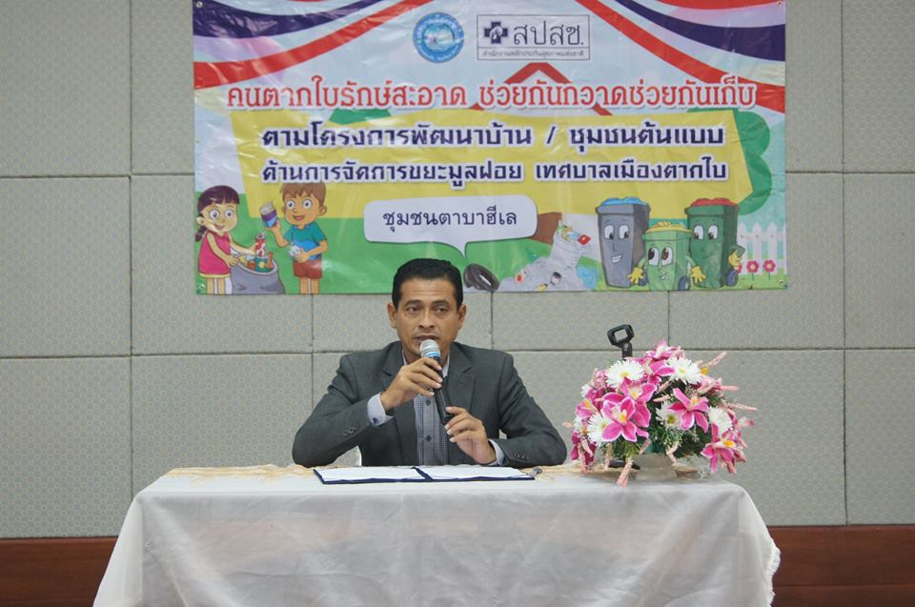
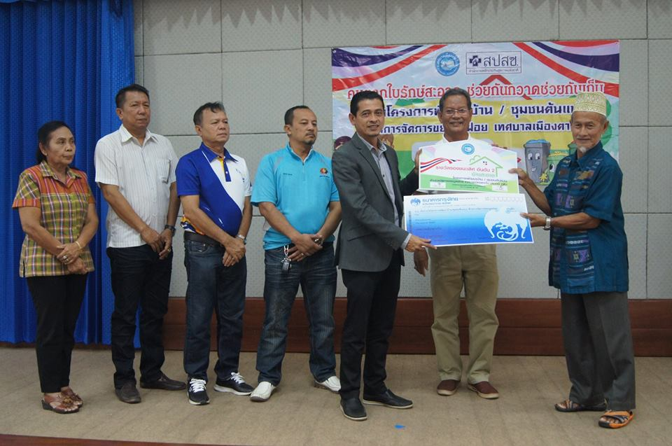
โครงการชุมชนสะอาด

Slide 23
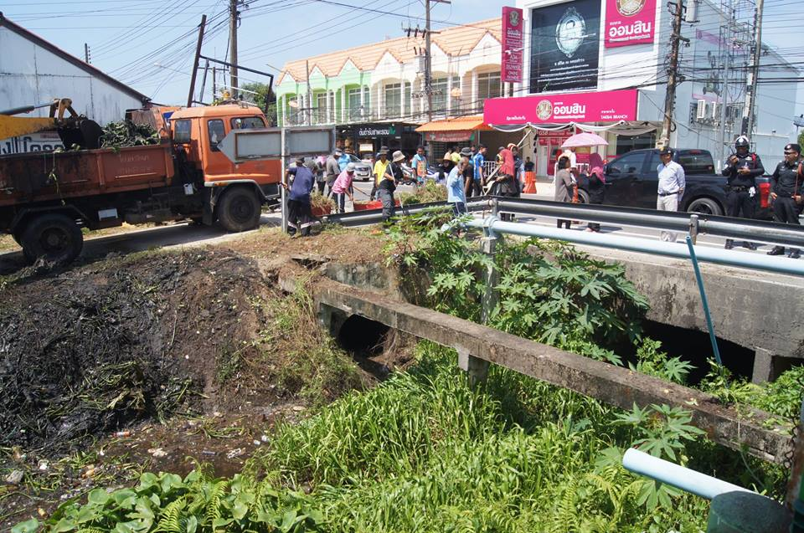
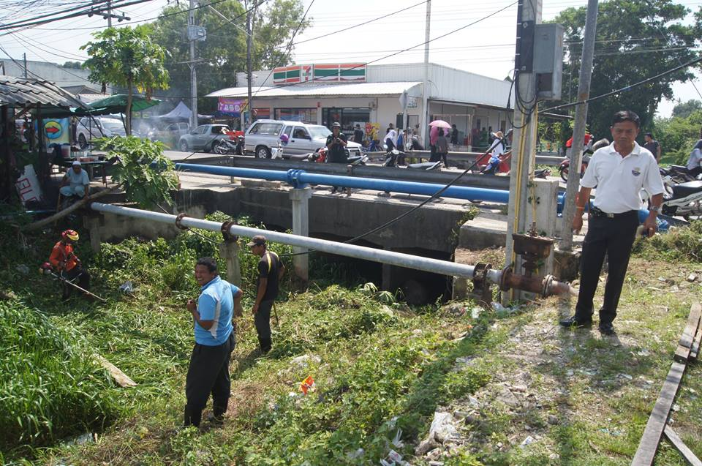
โครงการฝึกอบรมและปลูกจิตสำนึกร่วมกันอนุรักษ์ทรัพยากรธรรมชาติและสิ่งแวดล้อมในเขตเทศบาล

Slide 24
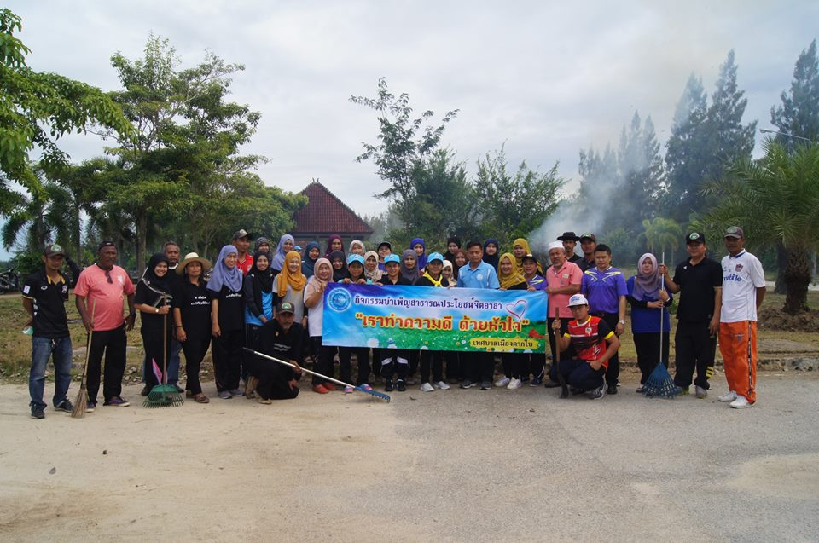
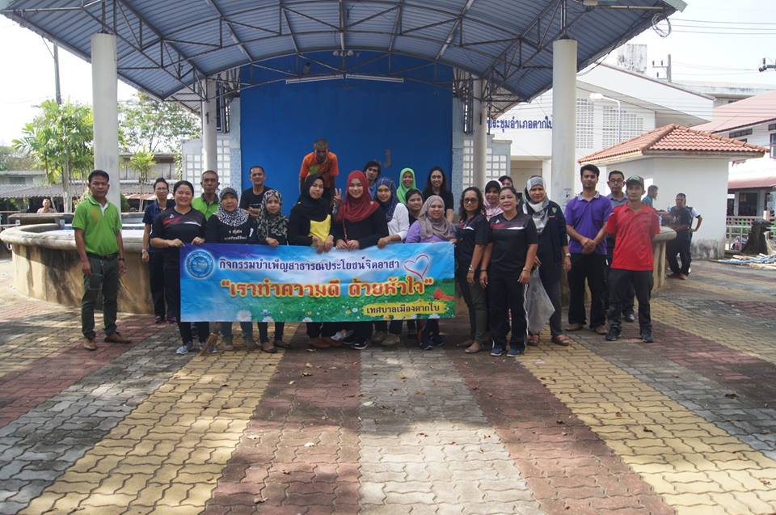
กิจกรรมตามโครงการท้องถิ่นไทยใส่ใจความสะอาด
คนในชาติมีความสุข (Big Cleaning Day)

Slide 25
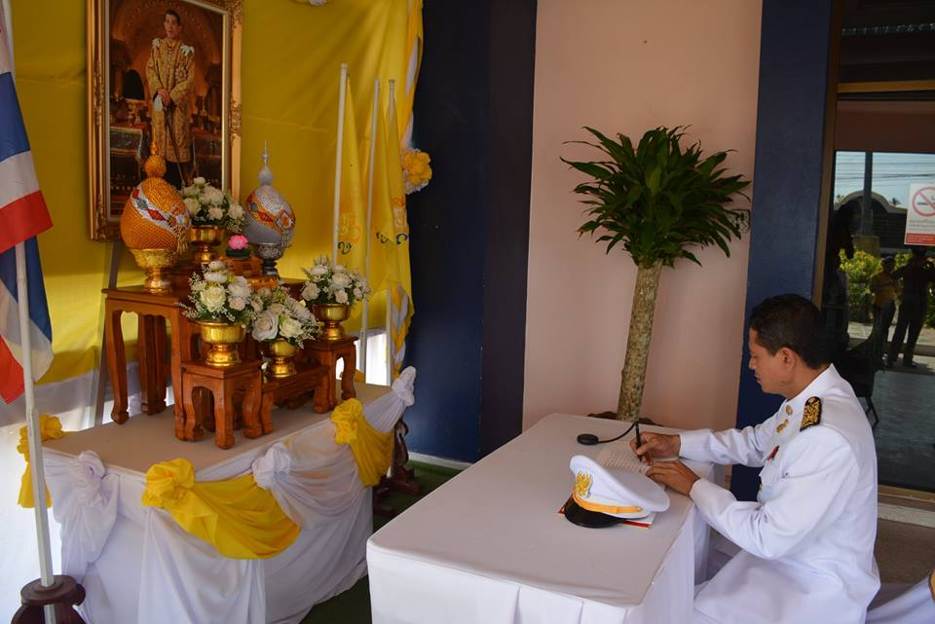
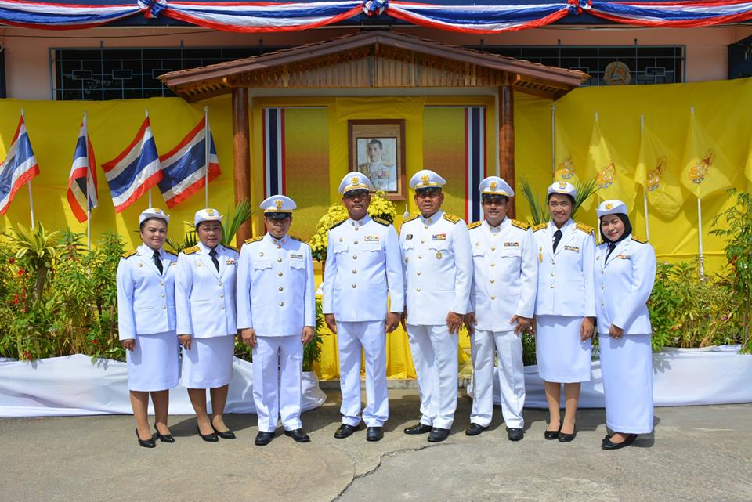
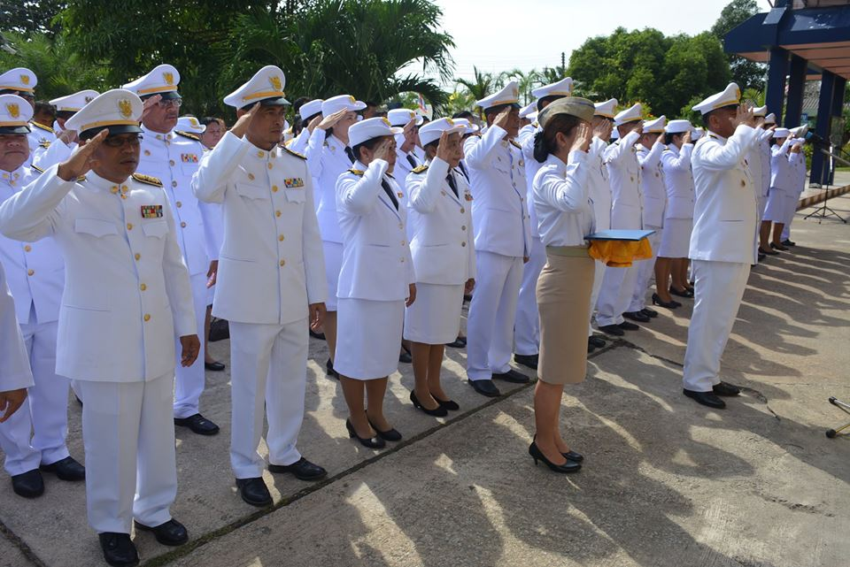
ด้านอื่นๆ
ด้านเทิดทูนสถาบันพระมหากษัตริย์
โครงการจัดงานวันพ่อแห่งชาติ
โครงการจัดงานวันปิยมหาราช
โครงการจัดงานวันแม่แห่งชาติ
โครงการวันเฉลิมพระชนมพรรษาพระบาทสมเด็จพระเจ้าอยู่หัว รัชกาลที่ ๑๐

Slide 26
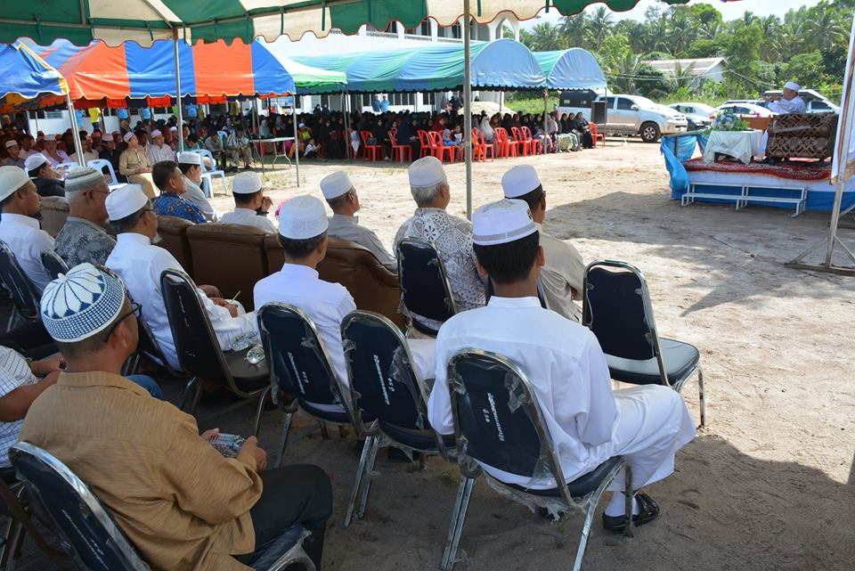
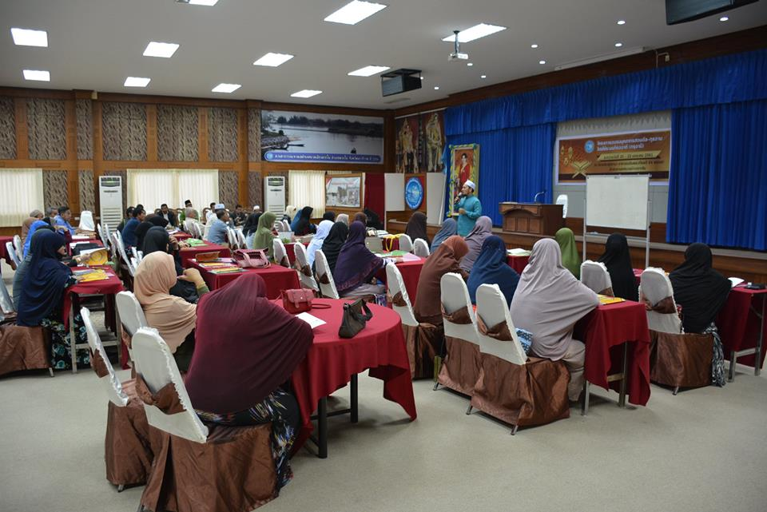
ด้านอื่นๆ
ด้านหลักธรรม ศาสนา
โครงการมุสลิมสัมพันธ์
กิจกรรมเพิ่มความรู้ทางด้านศาสนาและสร้างจิตสำนึกให้บุคลากรมุสลิมเทศบาล เมืองตากใบ
กิจกรรมกองทุน วันละเหรียญช่วยเหลือผู้ยากไร้

Slide 27
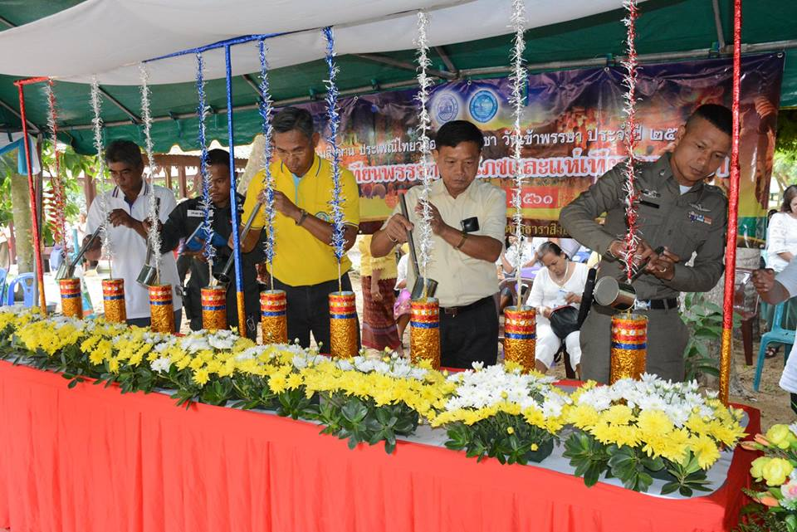
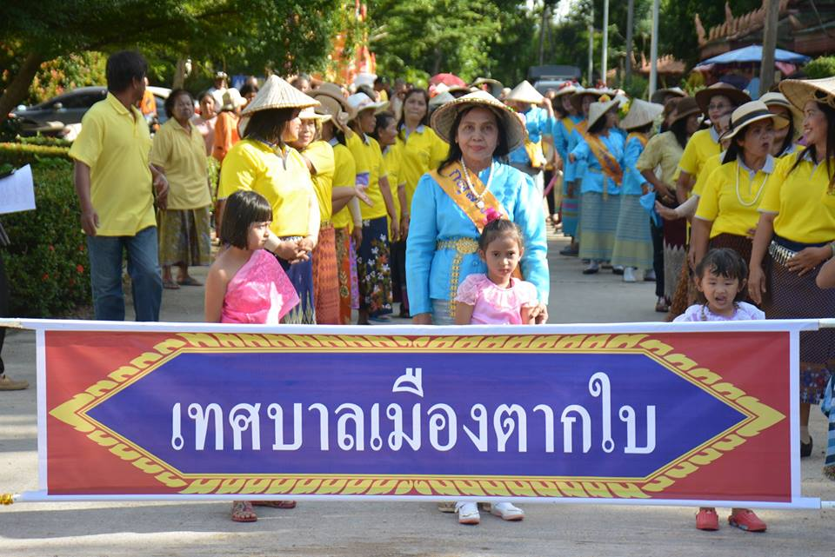
ด้านอื่นๆ
ด้านหลักธรรม ศาสนา
กิจกรรม หล่อเทียนพรรษาเนื่องในวันอาสาฬหบูชา
กิจกรรมลากเรือพระ เนื่องในวันออกพรรษา

Slide 28
ภายใต้วิสัยทัศน์ : “ตากใบเมืองน่าอยู่ ประตูการค้าชายแดน”

